Slide 1
Tech
Organize

Slide 2
Integrantes
JOSE LUIS PEREZ OLIVEROS
LUIS ANDRES CASTRO BÁEZ
DAVID ANDRES PELAEZ ARBOLEDA

Slide 3


Que es Tech Organize
Tech Organize es una página web de guardado en la nube, pero a su vez se encargará de guardar los archivos de forma ordenada, por tipo de archivo .jar, .doc, .pdf, e.t.c.

Slide 4

Planteamiento del problema
Al observar la gran necesidad de mantener un orden en las cosas, se busca crear un software que facilite el orden de los archivos y se aprenda a tener un orden.

Slide 5
JUSTIFICACIÓN DEL PROYECTO
El propósito es lograr concientizar a los usuarios y que comprendan la importancia de mantener bien organizadas sus carpetas, para obtener como resultado un fácil acceso a ellos y que los puedan tenerlos a la mano cuando lo necesiten y de esta forma también lograr tomar un orden en la vida cotidiana

Slide 6
OBJETIVO GENERAL
Desarrollar un software el cual permite organizar, limpiar y clasificar los archivos del usuario, teniendo como resultado optimizar la labor de los consumidores y así lograr que sea más práctica y sencilla

Slide 7
OBJETIVOS ESPECÍFICOS
Optimizar la organización , clasificación y limpieza de los archivos
Usar lenguajes modernos para el aplicativo
Añadir una interfaz práctica y entendible para el usuario
Diseñar una página web y un aplicativo funcional e intuitivo para los usuarios
Garantizar la seguridad y la privacidad para los archivos guardados, con el fin de que ninguno se extravíe o sea vulnerado

Slide 8






DELIMITACIÓN Y ALCANCE

Slide 9
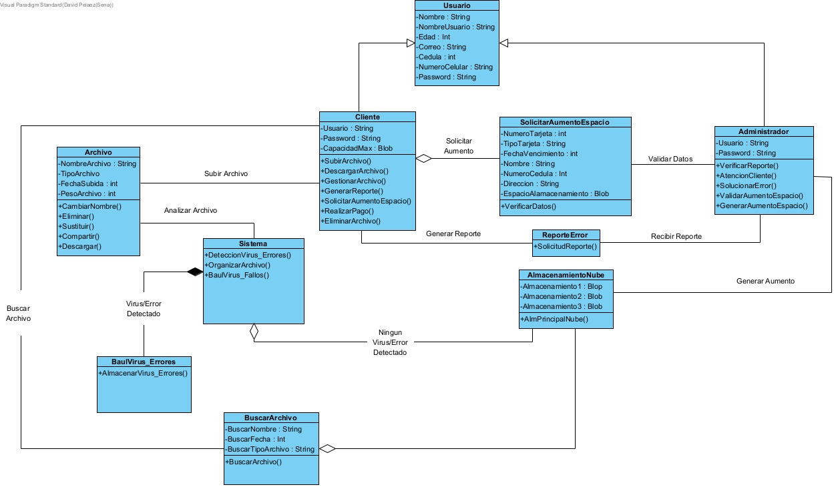
DIAGRAMA DE CLASES

Slide 10
MODELO ENTIDAD RELACIÓN

Slide 11
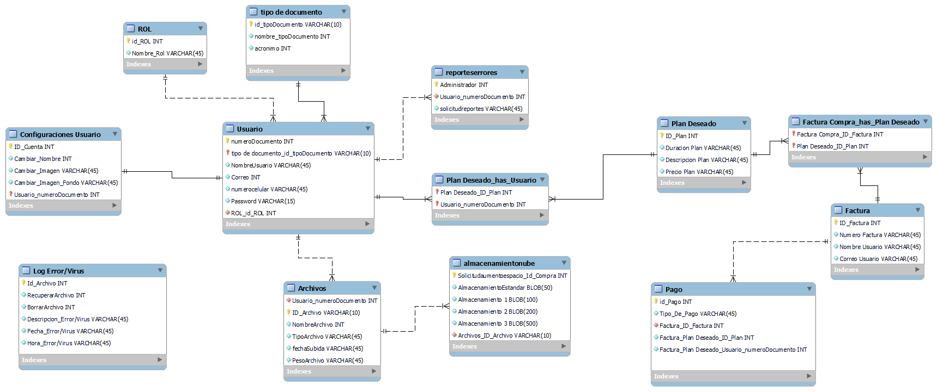
MODELO RELACIONAL

Slide 12
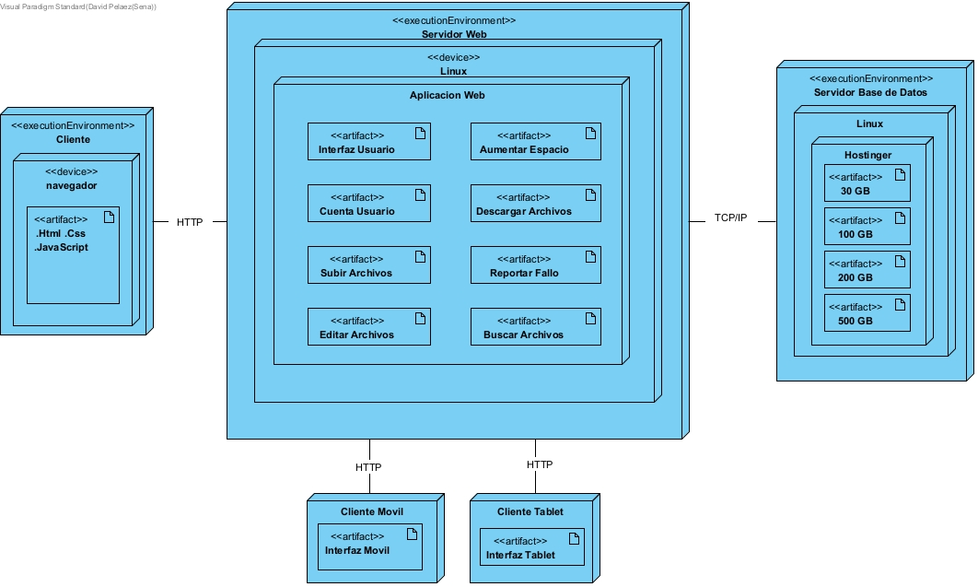
DIAGRAMA DESPLIEGUE

Slide 13
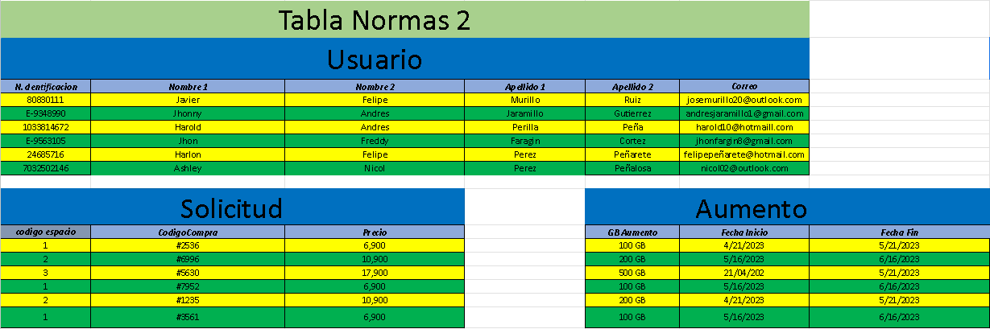
NORMALIZACIÓN AUMENTO ESPACIO

